Slide 1
MAKROEKONOMICKÁ PROGNÓZA ČBA aneb k vývoji českého hospodářství v letech 2022-2024 z pohledu bankovního sektoru
10 / 11 / 2022

Slide 2
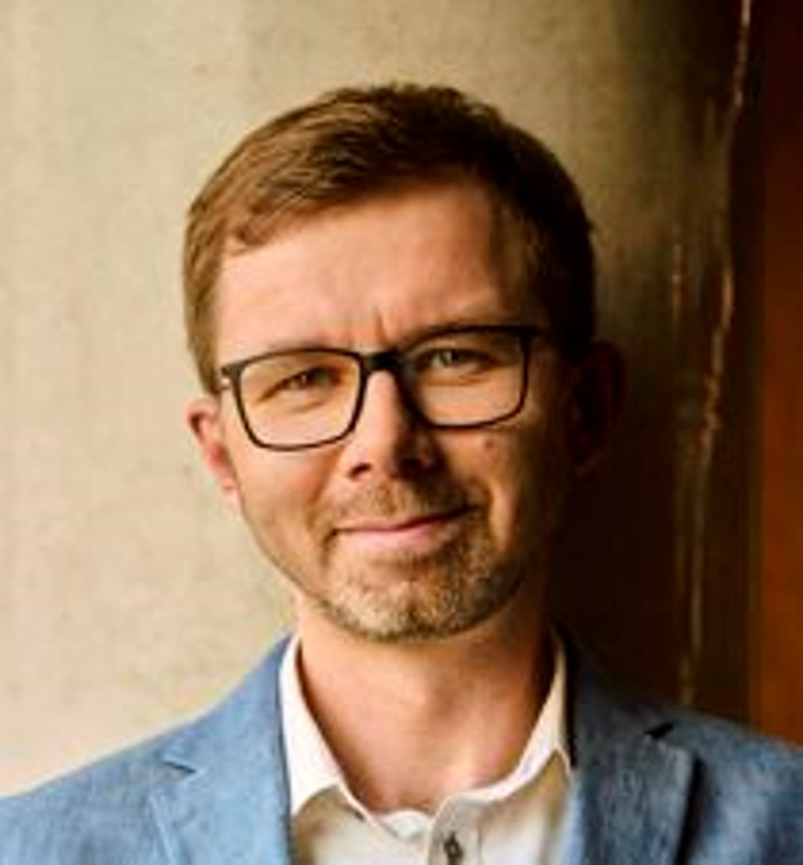
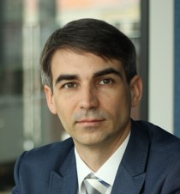
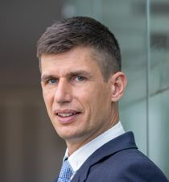
MAKROEKONOMICKÁ PROGNÓZA ČBA
Petr Sklenář
hlavní ekonom J&T Banka
Jakub Seidler
hlavní ekonom Česká bankovní asociace
Jan Bureš
hlavní ekonom Patria Finance

Slide 3
Úvodní slovo

Slide 4
Průmyslové indikátory PMI
Vývoj HDP vyspělých ekonomik
(% yoy)
Předstihové ukazatele naznačují výraznější zpomalování globální ekonomiky, řada zemí se již nachází dle nich v recesi, ačkoli čísla za 3. čtvrtletí dopadla mírně nad očekávání
Růst světové ekonomiky v příštím roce citelně zpomalí a bude patřit mezi nejslabší za poslední dekády
09.11.2022
Zdroj: Eikon, S&P Global, IMF WEO

Slide 5
Prognózy růstu reálného HDP ČR

Slide 6
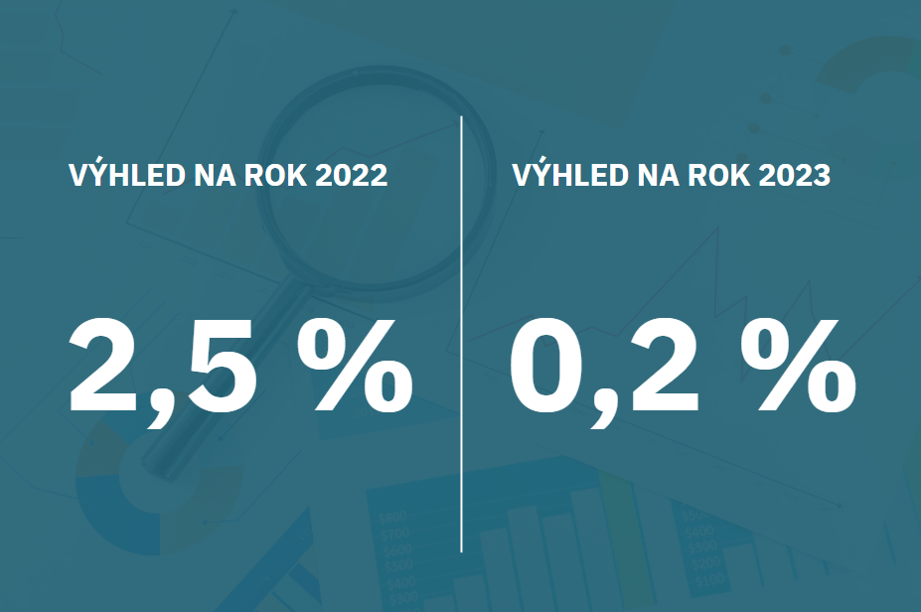
Tuzemská ekonomika vstupuje do mírné recese
Růst tuzemské ekonomiky v letošním roce dosáhne 2,5 %
V posledním čtvrtletí však ekonomika také poklesne a vstoupí do recese. Propad bude pokračovat i v 1. čtvrtletí 2023
Pro příští rok odhaduje prognostický panel růst o 0,2 %, několik prognóz však předpokládá mírný celoroční propad HDP
09.11.2022
Zdroj: ČBA

Slide 7
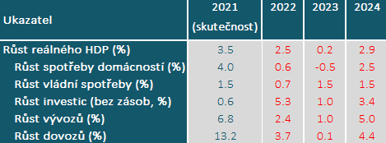
Růst HDP v příštím roce bude stagnovat, nedá se však vyloučit ani mírný pokles
(HDP % yoy)
Struktura růstu je ovlivněna současnou nejistotou, spotřeba domácností poklesne a zůstane stále citelně za rokem 2019
09.11.2022

Slide 8
Trh práce
- letošní propad reálných mezd bude výrazný a bude pokračovat v mírnější intenzitě i v příštím roce

Slide 9
Trh práce se vzhledem k očekávanému zpomalování ekonomiky mírně ochladí, nezaměstnanost mírně vzroste (%, dle MPSV)
Mzdy letos i příští rok zrychlí zhruba o 7 %, pokles reálných mezd však bude letos rekordní a v mírnější podobě nastane i v roce příštím (% yoy)
09.11.2022
Zdroj: MPSV, ČBA odhad pro rok 2022 a 2023

Slide 10
Inflace

Slide 11
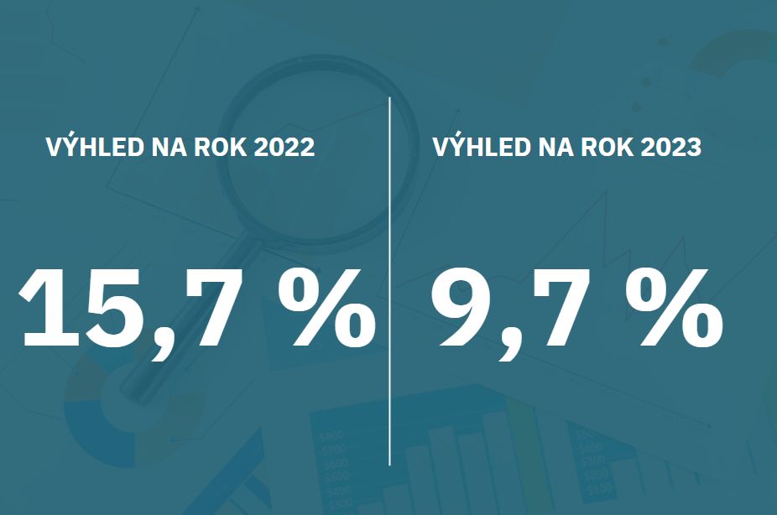
Inflace se bude letos pohybovat kolem 16 %, v příštím roce klesne, ale zůstane u 10 %
09.11.2022
Zdroj: MPSV, ČBA odhad pro rok 2022 a 2023

Slide 12
Měnová politika a měnový kurz

Slide 13
Prognóza s dalším růstem sazeb ČNB nepočítá, jejich snížení v příštím roce bude jen mírné a koncem roku bude hlavní sazba na 5,75 %, koncem 2024 pak 3,5 %
Koruna dle nového výhledu setrvá v příštích dvou letech mírně pod hranicí 25 Kč za euro
09.11.2022
Zdroj: ČNB, ČBA pro rok 2022 a 2023

Slide 14
Fiskální politika
- pomalejší konsolidace před námi, inflace mírní růst zadlužení vůči HDP

Slide 15
Vývoj vládního deficitu a zadlužení (% HDP)
Prognostický panel ČBA odhaduje schodek veřejných financí v letošním roce na 4,9 % HDP, v příštím roce přes 4 %.
Rychlejší konsolidace veřejných financí se tak odkládá z titulu mimořádných nákladů spojených se současným ekonomickým vývojem. Podíl zadlužení vůči HDP se však navzdory vysokým deficitům zvyšuje vzhledem k inflaci relativně mírně a v příštím roce dosáhne 44 %.
09.11.2022
Zdroj: MF ČR, ČBA odhady pro rok 2022 a 2023

Slide 16
Vývoj vkladů a úvěrové emise

Slide 17
Meziroční dynamika úvěrů (% yoy)
Podíl cizoměnových úvěrů podniků se postupně zvyšuje vzhledem k vysokým korunovým sazbám
(mld. Kč, nově poskytnuté úvěry bez refi.)
Úvěry: Propad poskytnutých hypoték dále zesíluje následkem vysokých úrokových sazeb a přísnější regulace ČNB
Domácnosti přesouvají své vklady z běžných na spořící (terminované) účty, kde pro nové vklady v září úroková sazba překročila 6 %
09.11.2022
Zdroj: ČNB, ČBA pro rok 2022 a 2023

Slide 18
Závěrečné shrnutí
a diskuze

Slide 19
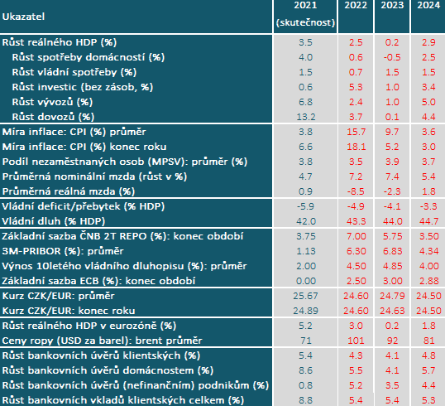
Prognóza ČBA v číslech
09.11.2022

Slide 20
Děkujeme za pozornost

